Slide 1
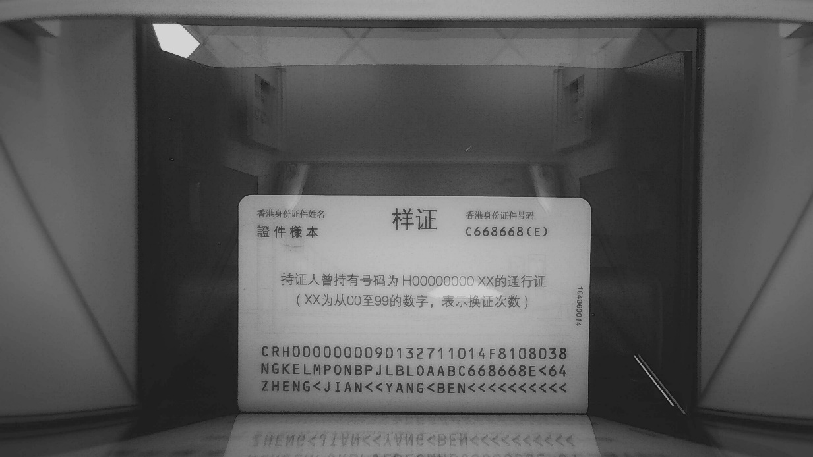
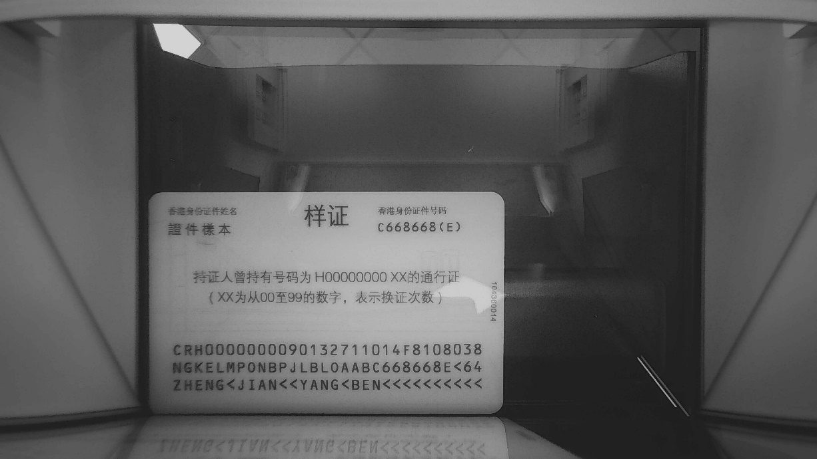
1. 基于边缘检测的目标提取
任务：通过边缘检测等算法分别把下图中的证件提取出来

Slide 2
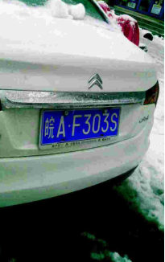
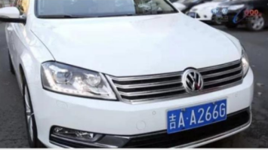
2. 车牌目标提取
任务：车牌从以下图像自动提取出来并进行图像校正

Slide 3

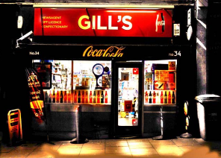
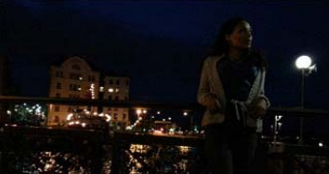
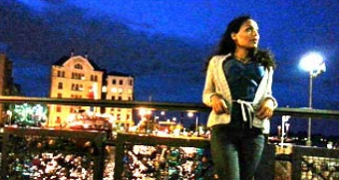
3. 低照度图像增强

